Slide 1
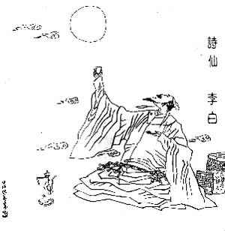
将进酒
李白

Slide 2
酒与李白
饮中八仙诗(节选)
唐—杜甫
李白一斗诗百篇，
长安市上酒家眠。
天子呼来不上船，
自称臣是酒中仙。

Slide 3
“金樽清酒斗十千，玉盘珍馐值万钱”(《行路难》)
“连呼五白行六博，分曹赌酒酣驰晖”(《梁园吟》)
“两人对酌山花开，一杯一杯复一杯”(《山中与幽人对酌》)
“举杯邀明月，对影成三人”(《月下独酌四首(其一)》)

Slide 4
“人生飘忽百年内，且须酣畅万古情”(《答王十二寒夜独酌有怀》)
“唯愿当歌对酒时，月光长照金樽里。”《把酒问月》
“兰陵美酒郁金香，玉碗盛来琥珀光。但使主人能醉客，不知何处是乡。”(《客中作》)

Slide 5
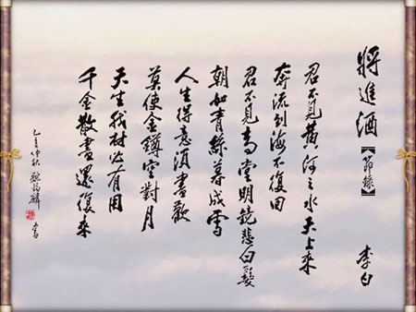

Slide 6
文本引读
1．《将进酒》原为汉乐府的曲调，意即“劝酒歌”，多以饮酒放歌为内容。将，请、愿之意，《诗经·卫风·氓》中有“将子无怒”句。这个“将”与诗句“呼儿将出换美酒”的“将”音义不同。
2．写作背景
《将进酒》约写于天宝十一年(752)，当时他与朋友岑
勋在元丹丘的颖阳山居喝酒，因感叹时光流逝，自己功业无成，“抱用世之才而不遇合”，悲愤填膺，在酒酣胸胆开张之时，借《将进酒》之调，吟出此千古绝唱。

Slide 7
〔烹羊宰牛〕意思是丰盛的酒宴。语本曹植《箜引》：“中厨办丰膳，烹羊宰牛。”
〔钟鼓馔(zhuàn)玉〕形容富贵豪华的生活。
〔寂寞〕被世人冷落的意思。
〔斗酒十千恣(zì)欢谑(xuè)〕喝着名贵的酒，纵情地欢乐。
〔径须沽取〕那就应当买了来。径，即、就。沽，通“酤”，买或卖，这里指买。取，语助词，表示动作的进行。

Slide 8
文本析读
君不见黄河之水天上来，奔流到海不复回。
君不见高堂明镜悲白发，朝如青丝暮成雪。
写出了怎么样的感情？
（悲）
人生易老，光阴易逝
（比喻）
（反衬）
（夸张）
比较：
“黄河如丝天际来”“洪波奔流射东海”（《西岳云台歌送丹丘子》）
“黄河西来决昆仑，咆哮万里触龙门”（《公无渡河》）
（壮）

Slide 9
本诗的基调是什么？请对诗人感情发展的脉搏作一点具体分析。自由讨论
人生得意须尽欢，莫使金樽空对月。
天生我材必有用，千金散尽还复来。
烹羊宰牛且为乐，会须一饮三百杯。
写出了什么样的感情？
乐
及时行乐。但未完全消沉。对政治并未完全绝望。
天生我材必有用

Slide 10
岑夫子，丹丘生，将进酒，杯莫停。
与君歌一曲，请君为我倾耳听：
钟鼓馔玉不足贵，但愿长醉不复醒。
古来圣贤皆寂寞，惟有饮者留其名。
陈王昔时宴平乐，斗酒十千恣欢谑。
钟鼓馔玉不足贵，表达了什么意思？
明确：对腐败的当权者和豪门贵族的否定和摈弃
这部分表达了什么情感？如何体现？
不平 愤激

Slide 11
主人何为言少钱，径须沽取对君酌。五花马，千金裘，呼儿将出换美酒，与尔同销万古愁。
表达什么感情？
狂放不羁
悲之重，欢之浓，愤激之深

Slide 12
文本赏读
1、本诗的基调是什么？请对诗人感情发展的脉搏作一点具体分析。自由讨论。
豪放为外衣，激愤为内核
(风格基调)
(感情基调)
愤激
悲 乐 愤 狂

Slide 13
2、文有文眼，诗有诗眼。“诗眼”大致分为两类：一是诗中最精练最传神的词语，或增强诗歌的形象性，使诗歌充满情趣，给人以丰富的想像；或使诗意更精确，或使诗句翻出新意。这是“一字之妙”，这是局部的诗眼。二是表现为一首诗思想的凝聚点，揭示全诗的主旨，这是全诗的诗眼。你发现了它就等于抓住了诗的中心。
《将进酒》的“诗眼”是什么？
钟鼓馔玉不足贵，但愿长醉不复醒。

Slide 14
1.试将“钟鼓馔玉不足贵，但愿长醉不复醒”跟“安能摧眉折腰事权贵，使我不得开心颜”(《梦游天姥吟留别》)
做一比较，说说二者在内容和表现手法上有什么不同。
2.诗人说到“古来圣贤皆寂寞，惟有饮者留其名”时，为什么单举曹植为例?
3.诗人好用夸张写法，这同他的浪漫气质和狂放性格有关，所以不使人感到言过其实。试从这首诗中举几个例子加以说明。

Slide 15
课文悟读
例一：“朝如青丝暮成雪”：这种感受是许多老年人都有的，但由诗人说出，其意义却非同寻常，形象地表达了诗人政治上的失落感。诗人在25岁上“辞亲去国，仗剑远游”，是“以当世之务自负”的，欲以布衣取卿相之位。如今，25年过去了，他已满头白发，功业上却毫无成就。回首往事，难免有人生短促之叹，也表达了怀才不遇的苦闷。

Slide 16
例二：“会须一饮三百杯”：“一饮三百杯”在历史上是有记载的，李白仰慕古人的大度，有效法之意。在《襄阳歌》里他曾写道：“鸬鹚杓，鹦鹉杯，百年三万六千日，一日须倾三百杯。”这里是重申其意。这种夸张，跟故意张大其辞是有区别的。

Slide 17
例三：“与尔同销万古愁”：愁若止于一身，那是毫无意义的。诗人叹“古来圣贤皆寂寞”，为陈思王曹植的遭遇抱不平，都表现了愁的深广。用历史的眼光看，“抱利器而无所施”的贤能之士古代有，今日有，则将来一定还有。这样的愁情唯“万古愁”一语足以当之。这种夸张，也不是故意张大其辞，可以使人信服。

Slide 18
例四：诗篇发端就是两组比长句，如挟天风海雨向读者迎面扑来。
“君不见黄河之水天上来，奔流到海不复回”，颍阳去黄河不远，登高纵目，故借以起兴。黄河源远流长，落差极大，如从天而降，一泻千里，东走大海。如此壮浪景象，定非肉眼可以穷极，作者是想落天外， “自道所得”，语带夸张。上句写大河之来，势不可挡；下句写大河之去，势不可回。…………

Slide 19
谢谢观看
欢迎您继续在91淘课网学习下一节或其他内容，
91淘课网为你奉献完美的微课大餐！

